Slide 1
Муниципальное бюджетное дошкольное образовательное учреждение города Ачинск «Детский сад №39»
Лэпбук «Зима»
Выполнила: воспитатель разновозрастной группы (2-4) компенсирующего вида
С.В. Буракшаева

Slide 2
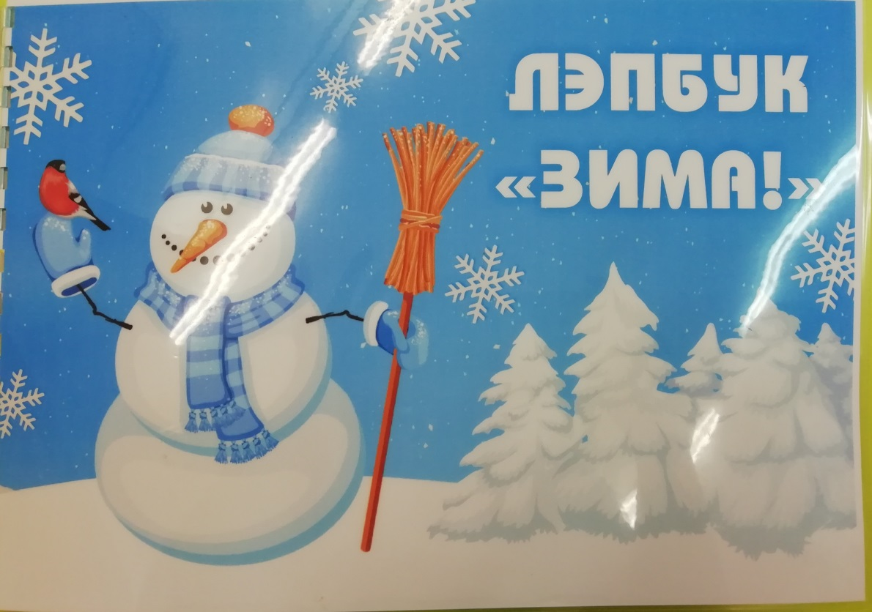
В условиях реализации ФГОС ДОО каждый педагог ищет новые средства и методы, которые соответствуют целям и требованиям дошкольного образования. Одной из форм организации образовательной деятельности, которая охватывает все образовательные области, в соответствии с ФГОС ДОО и способствует достижению поставленных целей путем объединения совместных усилий, является ЛЭПБУК

Slide 3
Так что же такое ЛЭПБУК? Лэпбук (Lapbook) в дословном переводе с английского языка значит «накаленная книга». Она представляет собой тематическую папку с кармашками, блокнотами и окошками, подвижными деталями, которые ребенок может доставать, перекладывать, складывать по своему усмотрению. Эта книга, которую педагог собирает, склеивает ее отдельные части в единое целое, креативно оформляет, используя возможные цвета и формы. Таким образом, можно сказать, что лэпбук-это собирательный образ плаката, книги и раздаточного материала, который направлен на развитие творческого потенциала в рамках заданной темы, расширяя не только кругозор, но и формируя навыки и умения.

Slide 4
Чем для меня стала привлекательна данная форма работы с детьми?
Во-первых, Лэпбук помогает ребенку по своему желанию организовать информацию по интересующей его теме, лучше понять и запомнить материал.
Во-вторых, это отличный способ для повторения пройденного материала.
В-третьих, можно выбрать задания под силу каждого, учитывая возраст и особенности ребенка.
В-четвертых, ребенок сам может участвовать в сборе информации.
В-пятых, лэпбук отлично подходит для занятий в группах, где одновременно будут заняты несколько детей.
Ну и самый весомый аргумент в пользу использования лэпбуков- это интересно и весело. Играя, можно научить детей многому!!!

Slide 5
Лэпбук информативен; полифункционален: способствует развитию творчества, воображения. Пригоден к использованию одновременно группой детей и взрослого, как играющего партнера; обладает дидактическими свойствами; является средством художественно-эстетического развития ребенка; вариативен (есть несколько вариантов использования каждой его части); его структура и содержание доступно детям дошкольного возраста; обеспечивает игровую, познавательную, исследовательскую и творческую активность всех воспитанников.
Все это значит, что лэпбук полностью соответствует требованиям ФГОС ДОО к предметно-развивающей среде.

Slide 6
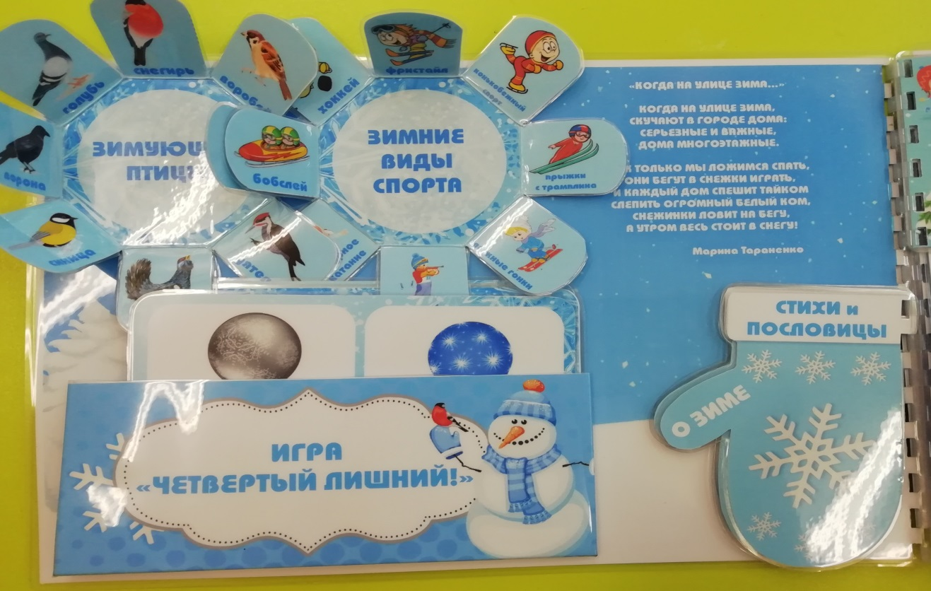
Лэпбук- вид совместной деятельности взрослого и ребенка.
Лэпбук привлекает детей своей необычной формой, ярким цветом и разнообразием материала. Каждый лэпбук уникален, нет правильного или неправильного метода его создания.
Лэпбук способствует развитию творческого мышления, развивает познавательный интерес.
Лэпбук, содержащий в себе множество кармашков, будет способствовать мелкой моторики рук детей.

Slide 7

Представлю вашему вниманию лэпбук «Зима»

Slide 8
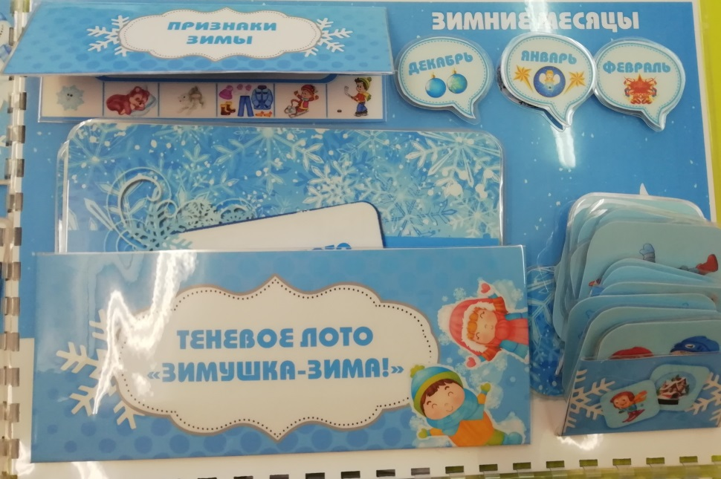
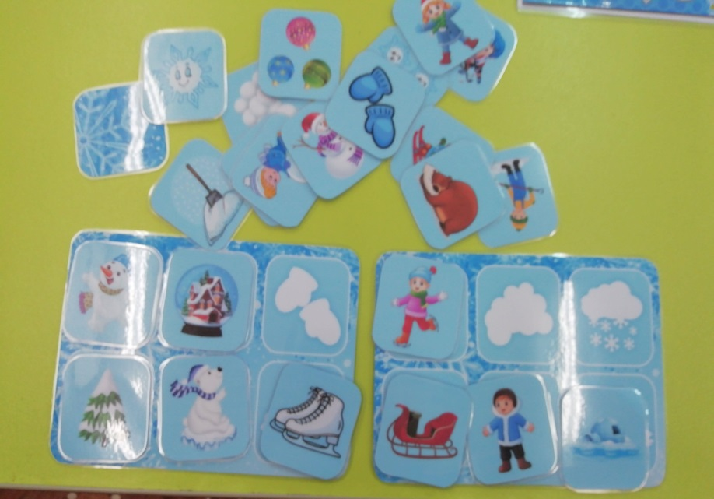
1 страница.
Признаки зимы. Зимние месяцы. Теневое лото.
Ребенок, рассматривая картинки, называет и запоминает признаки зимы. Запоминает названия зимних месяцев, их последовательность и главные праздники каждого месяца. С помощью д\и «Теневое лото» ребенок закрепляет знания о признаках зимы.

Slide 9
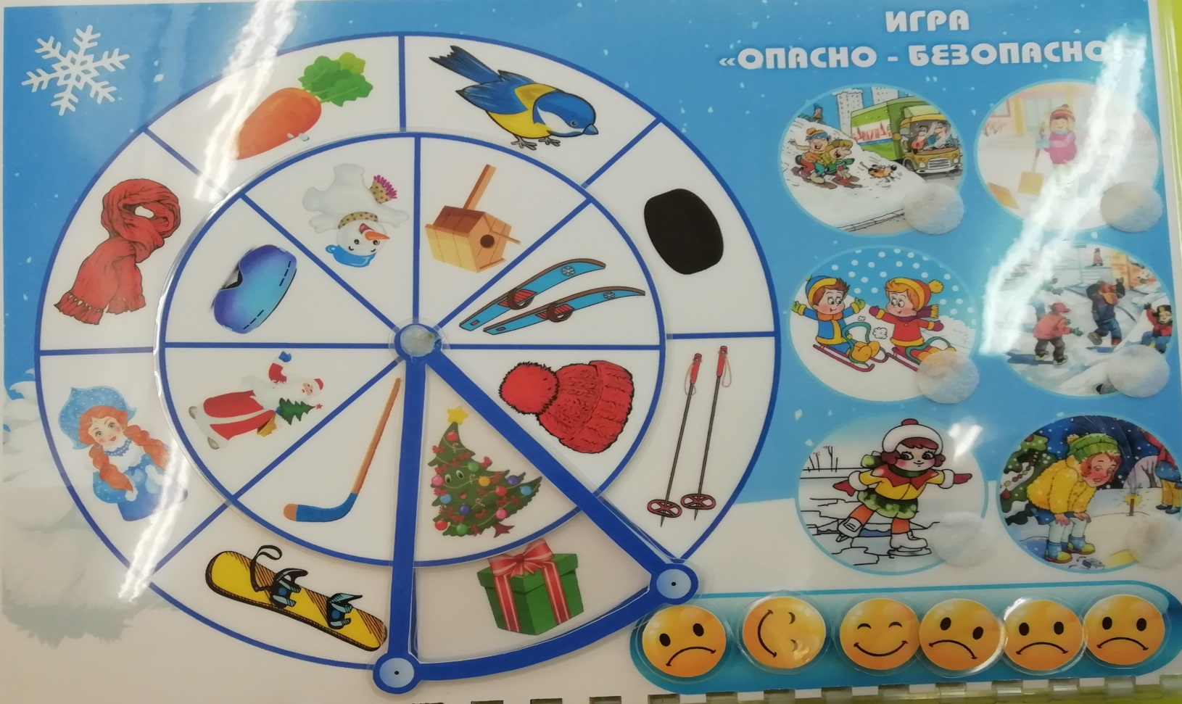
2 страница.
Круги Луллия (найди пару).
Игра «Опасно-безопасно»
Круги луллия- одно из средств развития интеллектуально-творческих способностей детей, развития речи. В данном варианте, ребенок вращает круг и подбирает пару к выпавшему предмету.
Игра «Опасно-безопасно» говорит сама за себя. С помощью грустных и счастливых смайликов ребенок определяет, чем заниматься зимой опасно, а чем безопасно и весело.

Slide 10

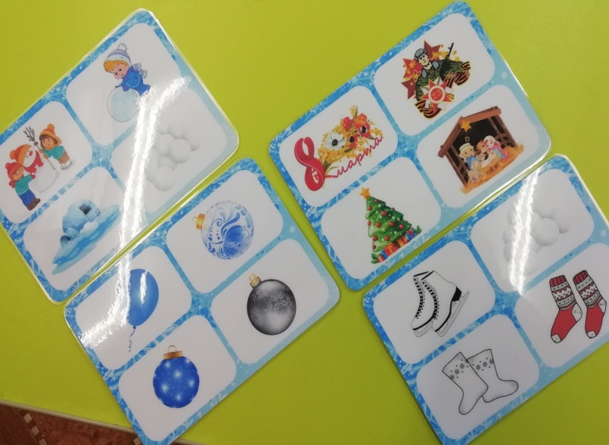
3 страница.
Зимующие птицы.
Зимние виды спорта.
Зимние лабиринты.
Стихи и пословицы о зиме.
Д\и «Четвертый лишний».
Запоминаем птиц, которые зимуют вместе с нами. Запоминаем названия и основные характеристики зимних видов спорта. Зимние лабиринты развивают логическое мышление у ребенка, помогают учиться правильно держать ручку. С помощью чудесных рукавичек, разучиваем стихи и пословицы о зиме. Игра «Четвертый лишний» также, помогает в закреплении знаний о признаках зимы

Slide 11
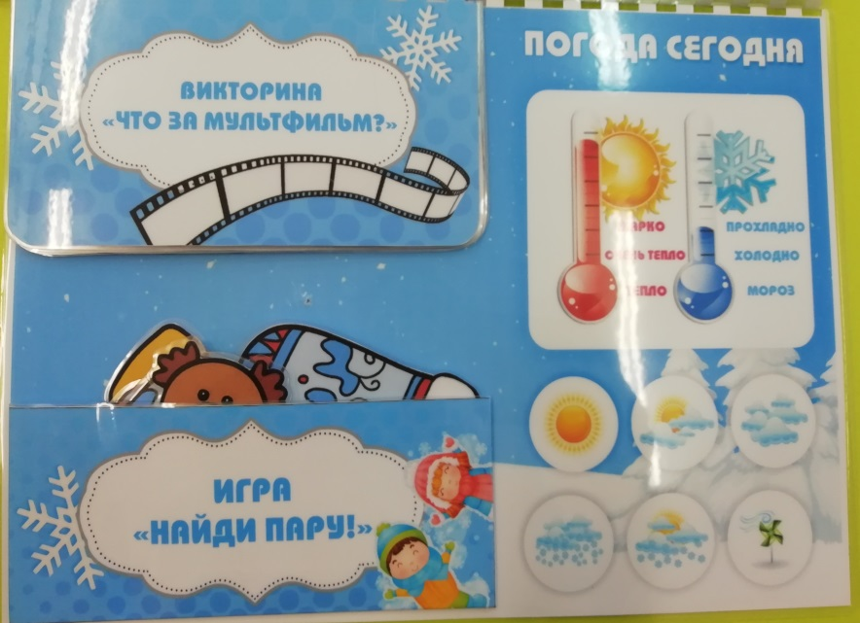
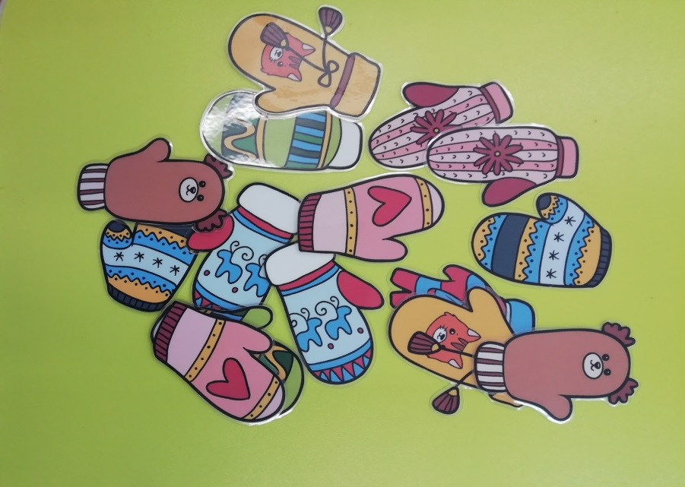
4 страница.
Викторина «Что за мультфильм».
Д\и «Найди пару».
Погода сегодня.
В разделе «Викторина «Что за мультфильм» собраны самые разные кадры из знакомых детям мультфильмов. С помощью д\и «Найди пару» у детей развивается логическое мышление, внимание. Запоминаем понятия левая-правая. В разделе «Погода сегодня» малыши тренируются вести календарь погоды, определяют признаки зимы.

Slide 12
На 5 странице расположен кармашек для раскрасок по теме «Зима».
Раскраски играют одну из важных ролей в развитии детей. С помощью раскрасок дети учатся выражать в работе цветом настроение, отношение к рисунку. Развивают фантазию, творчество детей. Вызывают положительные эмоции.

Slide 13
В моей наколенной книге поместилось достаточно полезной информации, которую дети 2-4 лет легко и с удовольствием смогут усвоить.
Каждая страница, карточка, элемент игры моего лэпбука заламинированы, что позволяет писать на них маркерами на водной основе. Книга не промокнет, не порвется. Поэтому он прослужит нам много лет!
Все элементы лэпбука крепятся на липучки. Это очень удобно и интересно детям.
Увидев заинтересованность детей, в дальнейшем я планирую привлечь воспитанников и их родителей к созданию лэпбуков!

Slide 14
Спасибо за внимание!!!

